Slide 1
第四章 JavaScript

Slide 2
主要内容
JavaScript语法基础
JavaScript对象

Slide 3
4.1 JavaScript语法基础
JavaScript脚本语言同其它语言一样，有它自身的基本数据类型、表达式和算术运算符以及程序的基本框架结构。JavaScript提供了四种基本的数据类型用来处理数字和文字, 而变量提供存放信息的地方, 表达式则可以完成较复杂的信息处理。

Slide 4
常量
整型常量
实型常量
布尔值
字符串型常量
null 常量
undefined 常量

Slide 5
类型
数值类型
字符串类型
布尔类型
空值类型
未定义值

Slide 6
变量
变量的命名规则
必须以字母或下划线开头，中间可以是数字、字母或下划线。
变量名不能包含空格或加号、减号等符号。
JavaScript的变量名是严格区分大小写的。例如，User与user代表两个不同的变量。
不能使用JavaScript中的关键字。

Slide 7
变量的声明与赋值
在JavaScript中，一般使用变量前需要先声明变量，但有时变量可以不必先声明，在使用时根据变量的实际作用来确定其所属的数据类型。JavaScript中的变量声明用关键字 var 引导，变量的类型取决于它的声明方式。
声明原始类型的变量：var 变量名 = 值;
声明引用类型的变量：var 变量名 = new 类型名(初值);
JavaScript的变量是弱类型的，变量的类型主要取决于它的值，你可以随时更改它的类型。var i;i = 20;i = "red";

Slide 8
运算符
算术运算符
赋值运算符
关系运算符
逻辑运算符
字符串运算符

Slide 9
语句
表达式语句
条件语句：if …… else ……
多路分支语句：switch …… case ……
循环语句：while
循环语句：do …… while
循环语句：for
退出循环：break、continue

Slide 10
函数
JavaScript函数用关键字 function 定义。定义格式：
function 函数名(参数表)
{
函数体
}
函数可以有一个返回值，有返回值的函数可以作为表达式使用，语法为return 表达式;
在函数外边定义的变量为全局变量，它们一直存在，在函数内和函数外都可以使用。在函数内部定义的变量它们只在函数内有效，离开函数后就不存在了。

Slide 11
4.2 JavaScript对象
对象(Object)是JavaScript中最重要的一种数据类型，一个对象中可包含若干属性和方法。属性相当于一种变量，有些属性有初始值，可以通过它们获取对象的参数，有些属性是只读的，这种属性可作为常量使用。引用对象属性的方法是：对象名.属性名 方法相当于函数，可以调用对象的方法来实现相应操作。引用对象方法的方法是：对象名.方法名(参数)。

Slide 12
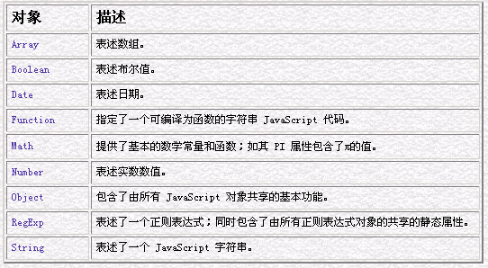
内部核心对象

Slide 13
常用内部对象
字符串对象
算术函数的math对象
日期及时间对象
JavaScript中的系统函数
返回字符串表达式中的值。方法名：eval（字符串表达式）
返回字符串ASCII码。方法名：unEscape (string)
返回字符的编码。方法名：escape(character)
返回实数。parseFloat(floustring)
返回不同进制的数。parseInt(numbestring ,rad.X)

Slide 14
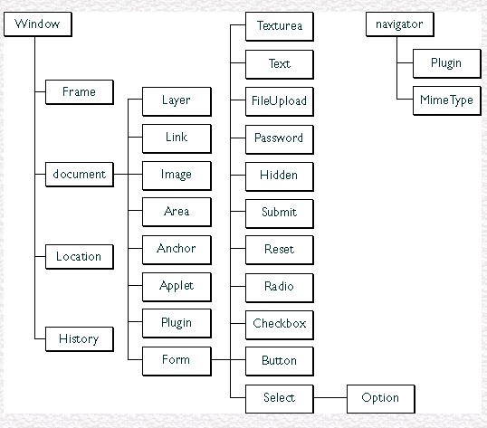
浏览器对象系统
使用浏览器的内部对象系统, 可实现与HTML文档进行交互。它的作用是将相关元素组织包装起来，提供给程序设计人员使用，从而减轻编程人员的劳动，提高设计Web页面的能力。

Slide 15
窗口对象
窗口对象简介
Window 对象表示浏览器中打开的窗口。如果文档包含框架（frame 或 iframe 标签），浏览器会为 HTML 文档创建一个 window 对象，并为每个框架创建一个额外的 window 对象。

Slide 16
窗口对象的事件驱动
窗口对象主要有装入Web文档事件onLoad和卸载时onUnload事件。用于文档载入和停止载入时触发相关函数的执行。
窗口对象的方法
使用window.open(URL,name,features,replace)方法来创建新的窗口。
alert()方法能创建一个具有OK按钮的对话框。
confirm()方法为编程人员提供一个具有两个按钮的对话框。
prompt()方法允许用户在对话框中输入信息，并可使用默认值，其基本格式如下prompt（“提示信息”，默认值）。

Slide 17
窗口对象中的属性
Frames：确定文档中帧的数目
Parent：指明当前窗口或帧的父窗口。
Defaultstatus：默认状态，它的值显示在窗口的状态栏中。
Status：包含文档窗口中帧中的当前信息。
Top：包括的是用以实现所有的下级窗口的窗口。
Window：指的是当前窗口
Self：引用当前窗口。

Slide 18
frame对象
frame其实是单独的窗口，它对应于单独的窗口对象，有自己的 location、history 和 document 属性。

Slide 19
location 对象
window对象的 location 属性包含了当前页面的地址 (URL) 信息，你可以直接改变此属性值，将其设置成新的地址 (URL)：window.location = "http://www.yahoo.com"; 或者 location = "http://www.yahoo.com";
还可以通过下面两种方法中的任何一种来使浏览器从服务器上下载 (Load) 页面：
reload() - 促使浏览器重新下载当前的页面，也就是“刷新”当前页面了。
replace(URL) - 促使浏览器根据 URL 参数中给出的地址 (URL) 下载页面，同时在当前浏览器存储的历史记录 (即所浏览过的页面的列表) 中使用新的地址(即此方法中的 URL 参数) 覆盖当前的页面。

Slide 20
history 对象
history 对象是一个很有用的对象，此对象记录着浏览器所浏览过的每一个页面，这些页面组成了一个历史记录列表。history 对象具有三个主要方法：
forward() - 将历史记录向前移动一个页面；
back() - 将历史记录向后移动一个页面；
go() –可以控制历史纪录，而且功能更加强大，使用此方法需要一个参数，这个参数值可以是正负整数、零和字符串，例如 history.go(-2) 将是当前页后退两页；如果给定的参数是字符串，那么浏览器就会搜索列表，找到最接近当前页面位置的并且地址 URL 中含有此字符串的页面，然后转到该页面。

Slide 21
文档对象功能及其作用
每个载入浏览器的 HTML 文档都会成为 Document 对象。
Document 对象使我们可以从脚本中对 HTML 页面中的所有元素进行访问。
提示：Document 对象是 Window 对象的一部分，可通过 window.document 属性对其进行访问。

Slide 22
例子
例4-1：testDom.html
例4-2：randomWord.html

Slide 23
项目案例
参见教材例子：register.jsp
判断文本框输入是否为空
判断文本框输入是否符合正则表达式
事件响应机制
Notes:
教材P74里面：
var regm = /^[a-zA-Z0-9_-]+@[a-zA-Z0-9_-]+(\.[a-zA-Z0-9_-]+)+$/;
//验证Mail的正则表达式,
^[a-zA-Z0-9_-]:^ n 表示以n开头的字符串，a-z，A-Z为字母, _-下划线, 0-9数字
(\.[a-zA-Z0-9_-]+)+$ ：n$ 表示以n结束的字符串，\. 表示 .字符，其中+$中的+ 可以去掉吗？可以

